Slide 1
Letové informační středisko FIC Praha
Seminář ŘLP pro GA 13.1.2024
Ing. Michal Dvořák
Vedoucí FIC Praha

Slide 2
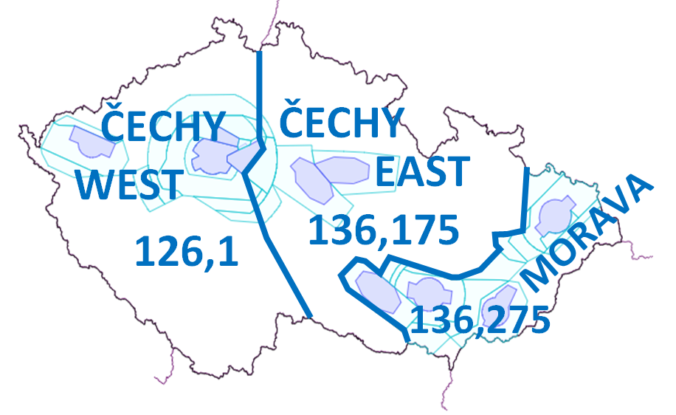
ATS poskytované FIC Praha
LETOVÁ INFORMAČNÍ SLUŽBA:
Jakékoliv informace užitečné pro průběh letu
Na vyžádání pilota
Z vlastní iniciativy FIC, je-li to proveditelné
Nezbavuje pilota odpovědnosti za průběh letu, vyhnutí se prostorům apod.

Slide 3
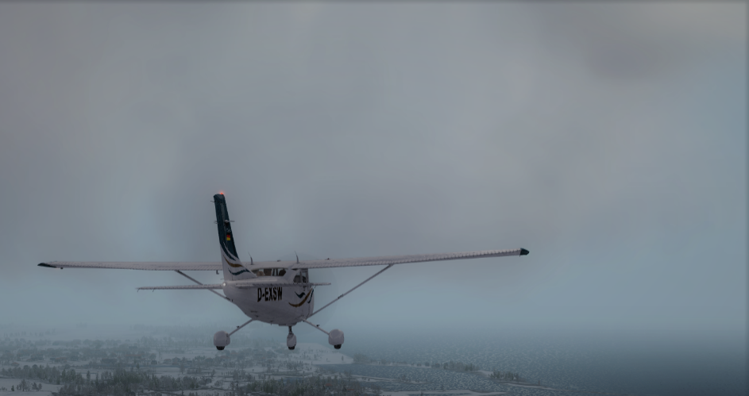
ATS poskytované FIC Praha
POHOTOVOSTNÍ SLUŽBA:
Pomoc letadlu v nouzi
Spolupráce se službou pátrání a s dalšími stanovišti
Nebojte se ozvat!
Popište svůj problém, společně jej vyřešíme!

Slide 4
Komunikace s FIC Praha:

Slide 5
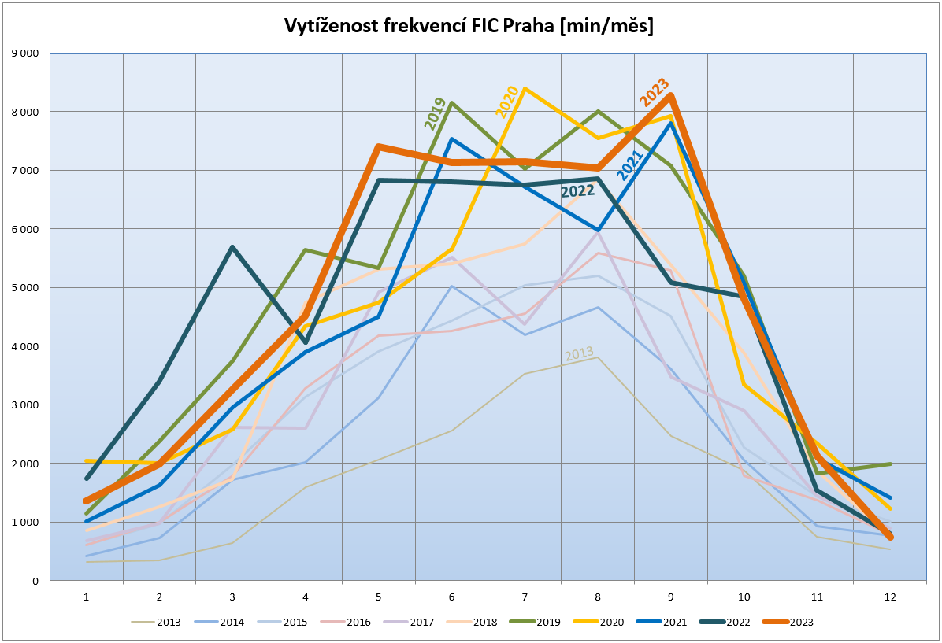
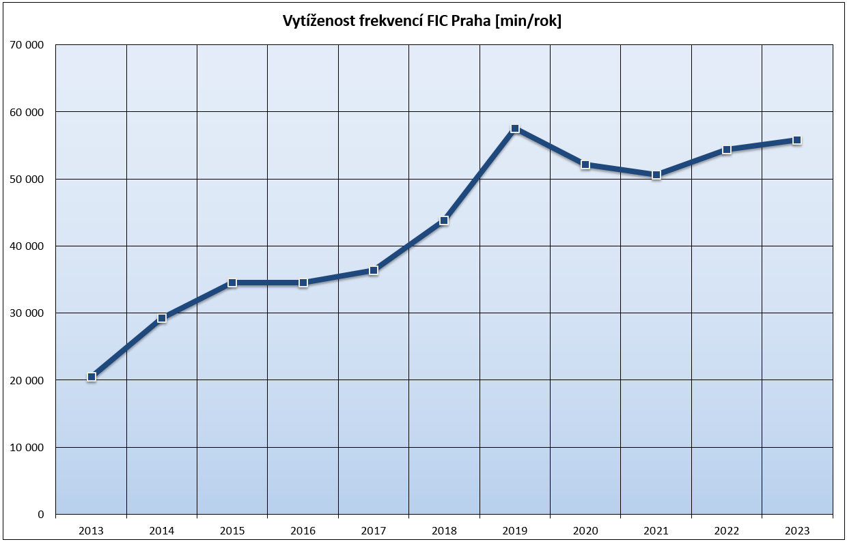
Komunikace s FIC Praha:

Slide 6
Komunikace s FIC Praha:

Slide 7
Komunikace s FIC Praha:
DOPORUČENÍ:
Laďte se vždy na správnou frekvenci podle sektoru
Předejte nám základní údaje o vašem letu včetně aktuální hladiny:
„OKABC, C172 bez FPL ve FL75 z LOWL do LKCS“
Opuštění frekvence pouze oznamujte, sami se včas laďte na další stanoviště

Slide 8
Komunikace s FIC Praha:
Pár tipů pro nezahlcování frekvence:
STAND-BY znamená ČEKEJTE
MONITORUJTE znamená už se znovu neohlašujte
Při špatném spojení zavolejte později či z větší výšky, případně zkuste sousední frekvenci
Pozdravit stačí jednou ☺

Slide 9
Změny v roce 2023:
Letiště České Budějovice (IFR provoz od 07/2023)
Nové povinnosti pro piloty v souvislosti s ATZ, TMA a RMZ1 České Budějovice

Slide 10
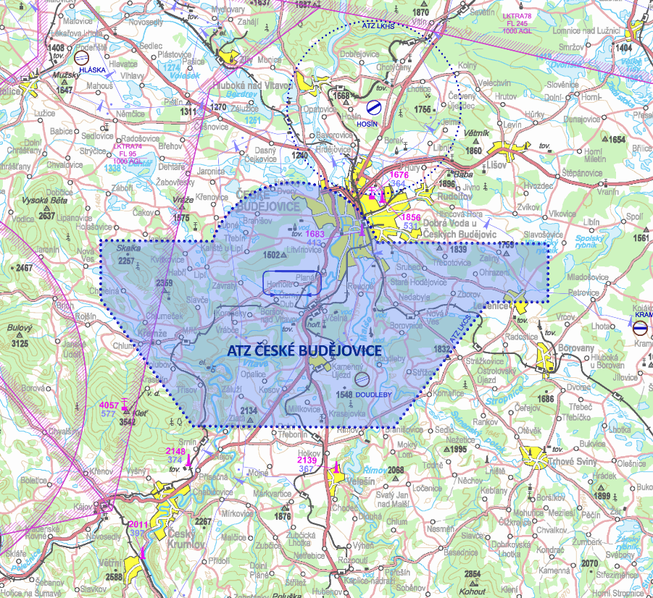
Změny v roce 2023:
ATZ České Budějovice (GND-3500 ft AMSL)
V provozní době AFIS platí RMZ (Budějovice INFORMATION)

Slide 11
Změny v roce 2023:
TMA České Budějovice (3500 ft AMSL – FL95, HX)
V době aktivace prostor třídy D – povolení Praha RADAR
Info o aktivaci předá Praha INFORMATION

Slide 12
Změny v roce 2023:
RMZ1 České Budějovice (3500 ft AMSL – FL95)
Vždy mimo aktivaci TMA
Povinné spojení s Praha INFORMATION, + oznámení VSTUPU A VÝSTUPU!

Slide 13
Pro připomenutí:
Nastavení kódu SSR
Není-li jiná instrukce, nastavím:
A2000 – pokud využívám či se chystám využít služeb ATS
(ideálně již před navázáním spojení)
A7000 – pokud nevyužívám služeb ATS
(nebo chci jen jednorázovou informaci)

Slide 14
Pro připomenutí:
Nastavení QNH pod TMA:
Spodní hranice TMA je ve ft AMSL: letištní QNH
Spodní hranice TMA je ve FL: oblastní QNH
(podrobněji viz AIP ENR 1.7)

Slide 15
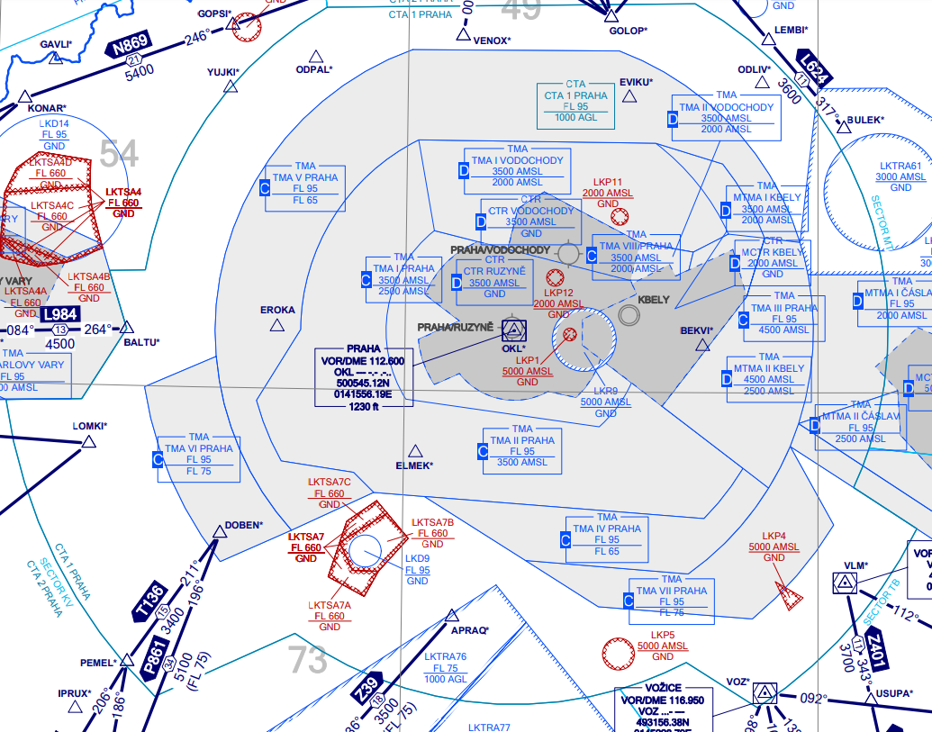
Pro připomenutí:
Např. pod TMA Praha (do převodní nadm. výšky):
FL65
3500 ft
2000 ft
FL75
2500 ft
QNH LKPR
FL95
REG QNH

Slide 16
Děkuji za pozornost…
… a za využívání našich služeb

